Slide 1





ЗАБЕЗПЕЧЕННЯ ЯКОСТІ ОСВІТНЬОГО ПРОЦЕСУ КУРСІВ ПІДВИЩЕННЯ КВАЛІФІКАЦІЇ ЗА РІЗНИМИ МОДЕЛЯМИ І ФОРМАМИ НАВЧАННЯ
НА ОСНОВІ ВІДКРИТОГО КОНТЕНТУ І ОСВІТНІХ РЕСУРСІВ КАФЕДРИ ФІЛОСОФІЇ І ОСВІТИ ДОРОСЛИХ
ДОПОВІДЬ НА ВЧЕНІЙ РАДІ ЦІПО
12.02.2019
Розробник:
СИДОРЕНКО ВІКТОРІЯ ВІКТОРІВНА, доктор педагогічних наук, завідувач кафедри філософії і освіти дорослих ЦІПО ДВНЗ «Університет менеджменту освіти», сертифікований тренер НУШ

Slide 2






Освіта перетворюється на безперервну систему підготовки когнітивних працівників (knowledge workers), які працюють зі знаннями та інформаційними потоками та вміють ціннісно їх використовувати для якісного виконання нових професійних ролей і функцій
Цифровізація освіти й створення відкритого освітнього простору Нової української школи
Нова модель розвитку суспільства знань потребує від сучасного фахівця широкого спектра навичок і компетенцій для успішного виконання своїх професійних функцій
Модернізація змісту
післядипломної освіти
і формування
відповідного
відкритого контенту
У проекті «Цифрова адженда України – 2020: концептуальні засади (версія 1.0)» зазначено, що цифровізація стане основою життєдіяльності українського суспільства, бізнесу і державних установ, звичним і повсякденним явищем, нашим ДНК, ключовою аджендою на шляху до процвітання, добробуту України.

Slide 3



СОЦІАЛЬНЕ ЗАМОВЛЕННЯ НА ПІДГОТОВКУ
ФАХІВЦІВ НОВОЇ ФОРМАЦІЇ
цифрова грамотність (або цифрова компетентність) визнана ЄС однією з ключових для повноцінного життя та діяльності людини
1
У Законі «Про освіту» зафіксовано, що формування інформаційно-комунікаційної компетентності є обов’язковим.
2
Серед ключових компетентностей педагога НУШ виокремлено інформаційно-цифрову компетентність (Концепція «НУШ», Державний стандарт початкової освіти (21 лютого 2018 р.)
3
Європейські еталонні рамки визначають основну компетенцію вміння роботи із цифровими носіями як впевнене та критичне використання технологій інформаційного суспільства (ТІС)
4

Slide 4




Для забезпечення якості формальної освіти за різними моделями і формами навчання, надання якісних освітніх послуг, розвитку ключових компетентностей фахівців кафедра ФОД використовує можливості відкритого навчання і самоосвіти із застосуванням цифрових технологій.
4
Синхронне /асинхронне спілкування
Надання випереджувальних і диференційованих сервісних послуг
3
Повноцінна і комфортна взаємодія всіх учасників навчального контенту
2
функціональність, гнучкість,
модульність, наявність вбудованих засобів розробки та редагування навчального контенту
РОЗВИТОК ІКТ-КОМПЕТЕНТНОСТІ, МЕДІА-КУЛЬТУРИ
орієнтуватися в інформаційному просторі
нарощувати обсяги інформації
створювати власні електронні продукти
вибудовувати власний стиль комунікації
1
створення мережевого освітнього простору для продуктивного професійного полілогу , орієнтоване на виробництво інформації та обробку ІКТ-потоків, управління освітнім процесом та адміністрування

Slide 5

ВІДКРИТИЙ КОНТЕНТ КАФЕДРИ ФОД ПОБУДОВАНИЙ З УРАХУВАННЯМ ЗАСАДНИЧИХ ПРИНЦИПІВ ВІДКРИТОЇ ОСВІТИ:
безмежні можливості широкого охоплення всіх категорій слухачів із виходом на представників неформальної освіти, ключових стейкхолдерів
МАСОВІСТЬ І ДОСТУПНІСТЬ.
гнучка система здобуття знань,
доступна всім, хто бажає,
без освітнього цензу та регламентації
АДАПТИВНІСТЬ ТА ГНУЧКІСТЬ
вільне функціонування ЕОР поза державними кордонами (Віртуальна кафедра андрагогіки)
ІНТЕРНАЦІОНАЛЬНІСТЬ І ГЛОБАЛІЗАЦІЯ

Slide 6
ВІДКРИТИЙ КОНТЕНТ КАФЕДРИ ФОД ПОБУДОВАНИЙ З УРАХУВАННЯМ ЗАСАДНИЧИХ ПРИНЦИПІВ ВІДКРИТОЇ ОСВІТИ:
можливість спілкуватися,
взаємодіяти в режимі
off-line (e-mail) і on-line (ICQ, Skype)
ВІДКРИТІСТЬ І ДОСТУПНІСТЬ
МОДУЛЬНА СТРУКТУРОВАНІСТЬ ТА АСИНХРОННІСТЬ
модульний принцип
конструювання змісту
й організації освітнього процесу
Освітній результат досягається
з меншими, порівняно з традиційним
навчанням, затратами часу, коштів
ЕКОНОМІЧНА
ЕФЕКТИВНІСТЬ

Slide 7

ЕЛЕКТРОННІ ОСВІТНІ РЕСУРСИ ЯК ОСНОВНИЙ КОМПОНЕНТ ВІДКРИТОГО ОСВІТНЬОГО СЕРЕДОВИЩА КАФЕДРИ ФОД
Open Educational Resources (OER)
електронне навчання
якісна організація ОП
із використанням
цифрових
технологій та
нових методів і форм
навчання дорослих
мобільне навчання
мережеве навчання
змішане навчання
надають замовникам освітніх послуг доступ до матеріалів курсів, посібників, відео, тестів,
будь-яких інших матеріалів або методів та використовуються для підтримки доступу до знань
перегорнуте навчання
взаємонавчання

Slide 8


БРЕНДБУК КАФЕДРИ ФОД
Кафедра має власний брендбук, логобук і гайдлайн, QR-код
https://issuu.com/yaroslavaschven4/docs/_________________2_9ca1c37c34b3bf

Slide 9



БАЗИ ВІДКРИТИХ ПОРТФОЛІО
(«Open Sourct Portfolio»)
– візуальні, текстові, графічні –
для різних категорій слухачів КПК
електронні ресурси, що зберігаються на веб-серверах у вигляді різних форматів (текстового, графічного, архівного, аудіо та відео форматів)
ресурси, підготовлені за спеціальною веб-технологією
(веб-сторінка, веб-сайт, веб-портал)
освітні веб-ресурси: мотиваційні відеопривітання; Smart-дошки, Е-дошки; Е-журнали, відео-скрайбінги, Smart-дошки; тестові завдання, анкети, анкети учасників різних заходів у Google формах; інтелектуальні карти

Slide 10
УПРОДОВЖ 2018- ПОЧ.2019 РР. РОЗРОБЛЕНО ЕОР:
1) 42 Е-ДОШКИ (у програмі https://uk.padlet.com/dashboard) (доц. М.І. Скрипник, доц. Я.Л. Швень) для очних, очно-дистаційних КПК як:
маршрутна карта слухача на всіх етапах КПК;
інструмент візуалізації, професійної комунікації, методичного супроводу слухачів КПК за індивідуальною освітньою траєкторією (викладачі університетів, коледжів; методисти ОІППО, РМК);
методичне забезпечення тем авторських освітніх курсів (технологія дослідно-експериментальної роботи в регіоні; педагогіка партнерства; педагогіка дитинства; практична андрагогіка; як ефективно провести лекцію і семінар?);
популяризація авторських досліджень із проблем: а) дитинство в культурі та культура дитинства: горизонтально-вертикальний аналіз; б) сталий розвиток культури й освіти в Україні: три кроки до втілення теорії в практику навчання дорослих; в) професійна комунікація викладача; г) психологічних особливостей освіти дорослих тощо.
2) 16 МОТИВАЦІЙНИХ ВІДЕОПРИВІТАНЬ для слухачів КПК та аспірантів (авторський канал: https://www.youtube.com/channel/UCnJRopwHQh3zqty5PSuLR5w?view_as=subscriber);
3) 14 ЕЛЕКТРОННИХ ЖУРНАЛІВ ІЗ АВТОРСЬКИМИ РОЗРОБКАМИ (ПОСІБНИКИ, РОБОЧІ ЗОШИТИ; Е-ПРЕЗЕНТАЦІЇ): https://issuu.com/ukr66.

Slide 11
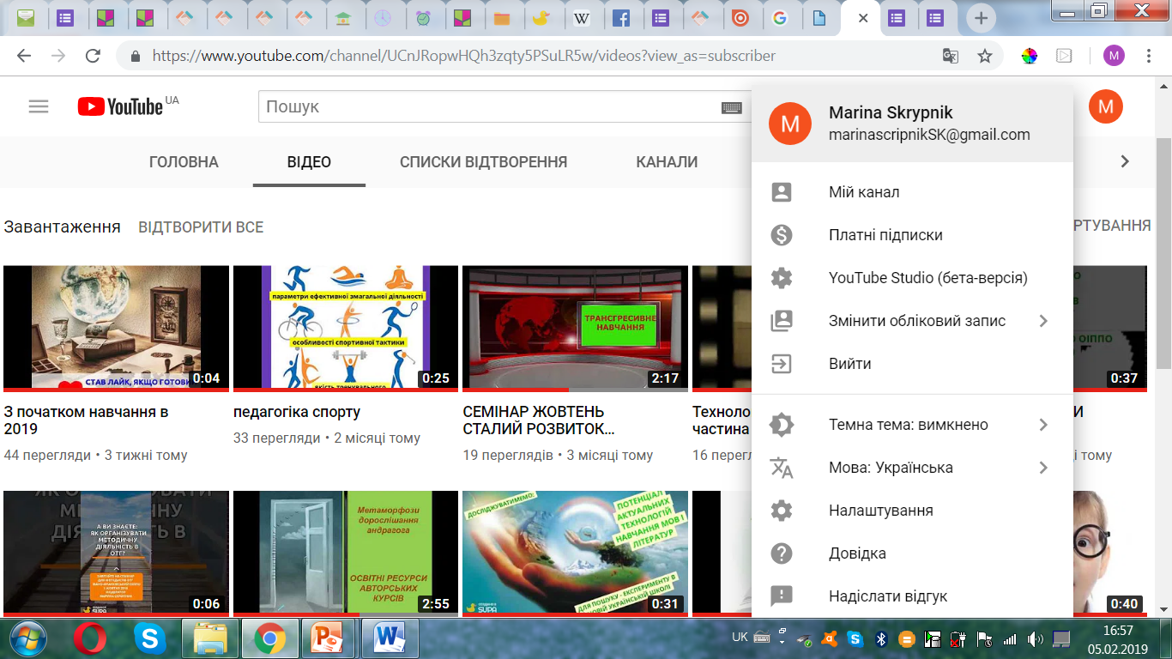
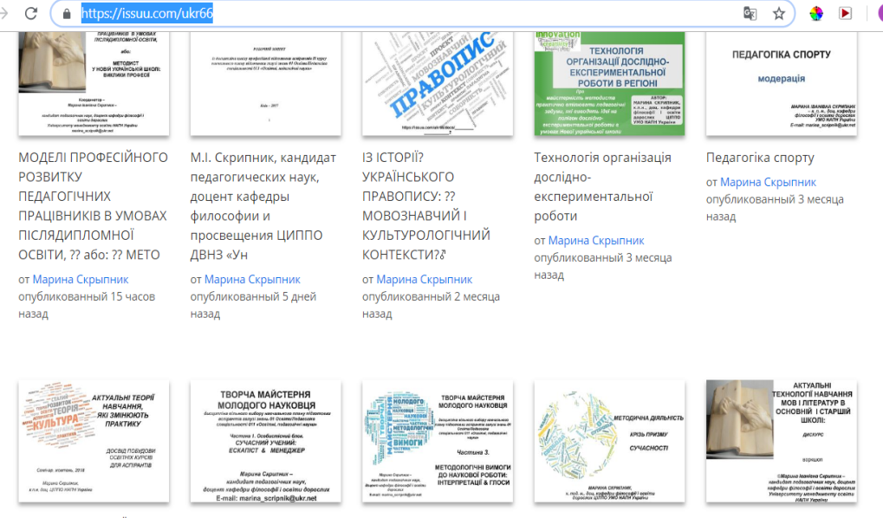
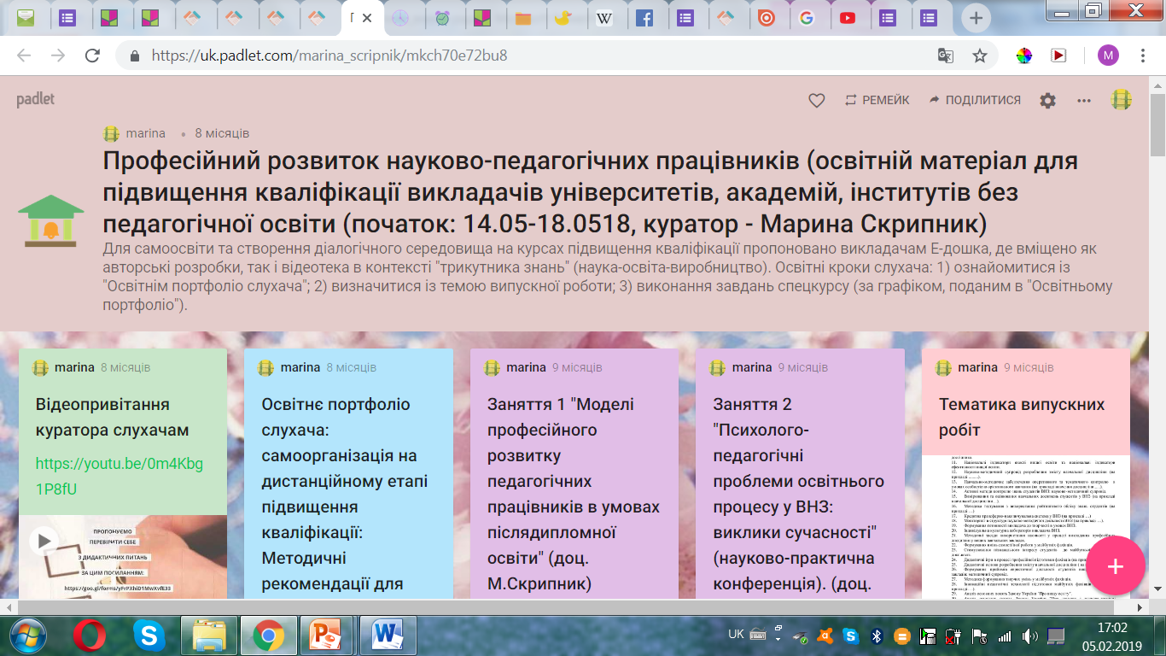
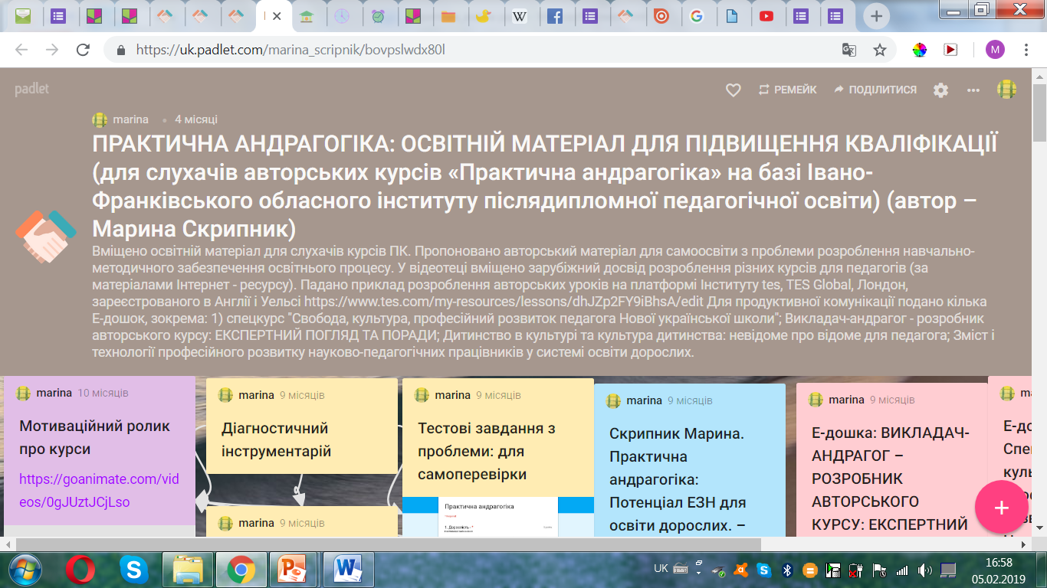
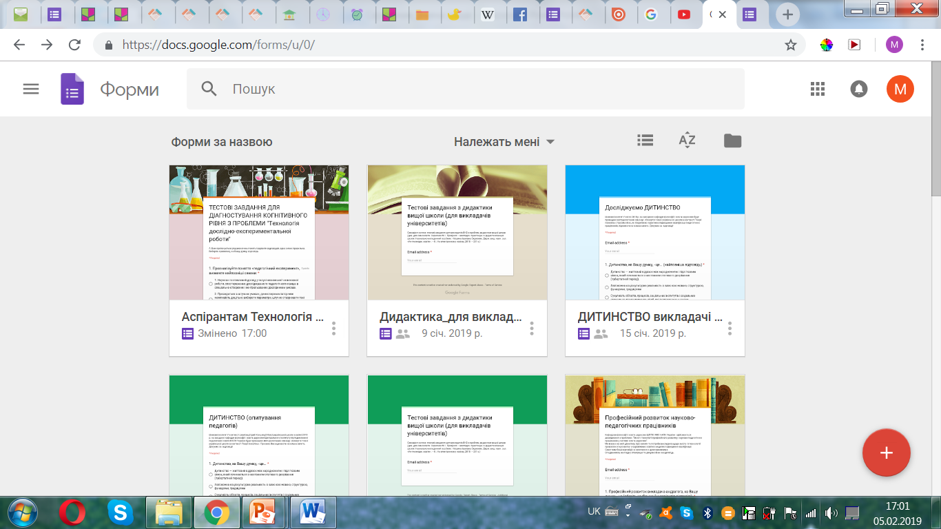

Slide 12
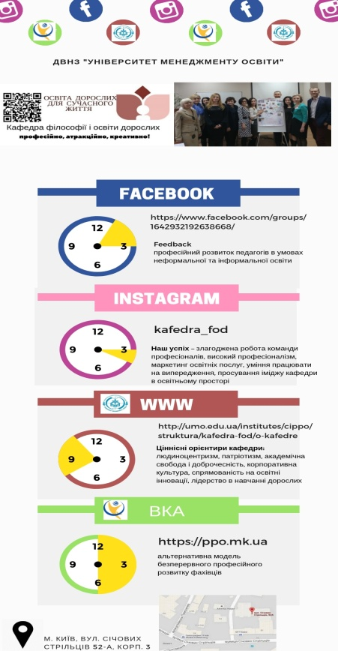

Активно використовується освітній маркетинг у соціальних мережах (англ. Social Media Marketing, SMM) з метою привертання уваги споживачів освітніх послуг через соціальні платформи
Для кафедри ФОД основними платформами є сторінка у Facebook
(1237 учасників),
Віртуальна кафедра андрагогіки
(2324 учасники),
Ютуб-канал кафедри,
сторінка Instagram як візуалізований контент кафедри (68 учасників).

Slide 13

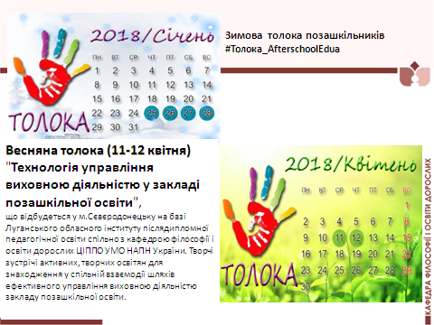




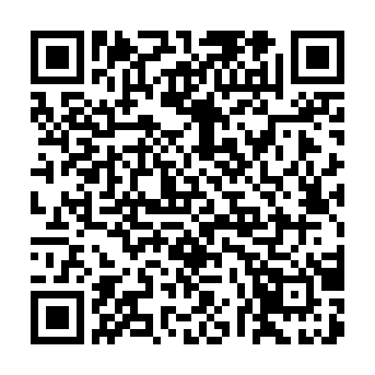
АЛЬТЕРНАТИВНІ МОДЕЛІ БЕЗПЕРЕРВНОГО ПРОФЕСІЙНОГО РОЗВИТКУ ПЕДАГОГА
«ТОЛОКА ПОЗАШКІЛЬНИКІВ»
ВІРТУАЛЬНА КАФЕДРА
АНДРАГОГІКИ
https://ppo.mk.ua/#
E-mail: andragog@gmail.com

Slide 14
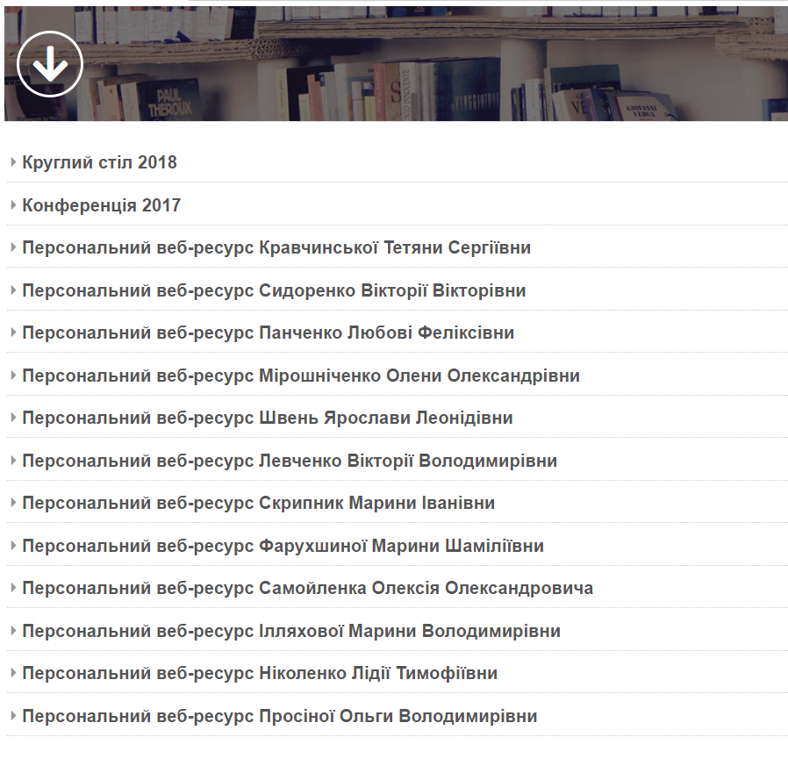

Персональні веб-ресурси викладачів кафедри
У ВКА (andragog.vka@gmail.com) відкрито персональні веб-ресурси викладачів кафедри, створено окремі курси для кожної категорії слухачів.
У 2018 році освітнє середовище на ВКА було відкрито для 49 груп слухачів КПК, закріплених за кафедрою ФОД, зокрема двохетапні (дистанційно-очні) – 8 груп, триетапні (очно-дистанційні) – 41 група.

Slide 15
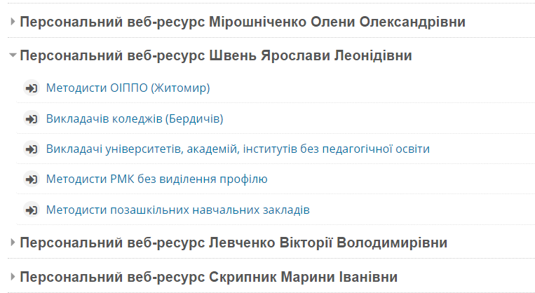

Окремі курси для кожної з категорій слухачів

Slide 16
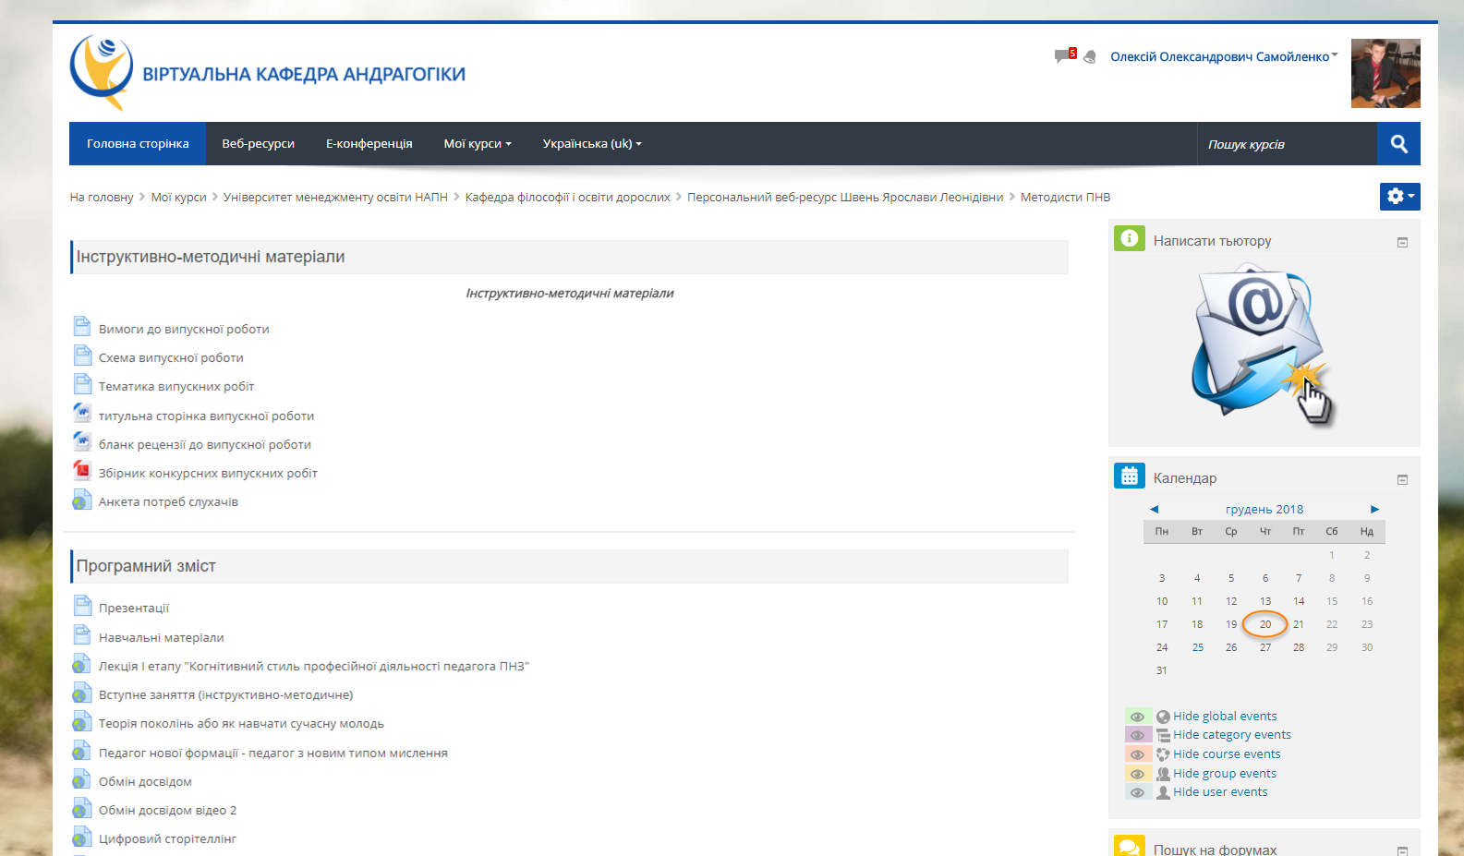
Загальний вигляд персонального веб-ресурсу

Slide 17


у системі формальної післядипломної освіти (від англ. formal education) – в освітньому процесі курсів підвищення кваліфікації за різними моделями і формами навчання (спеціалізація, стажування, перепідготовка) у закладах післядипломної педагогічної освіти, на всіх етапах міжкурсового періоду, а також у системі науково-методичної роботи з педагогічними працівниками на місцевому рівні (у системі науково-методичної роботи районних (міських) методичних кабінетів (центрів), об’єднаних територіальних громадах, закладах загальної середньої освіти тощо)

Slide 18
у системі неформальної освіти (від англ. non-formal education) – під час проведення різноманітних форм роботи, що здійснюється в контексті навчально-просвітницьких ініціатив (зокрема громадськими організаціями, просвітницькими центрами, фондами, іншими суб’єктами, а також під час індивідуальних занять під керівництвом андрагогів, коучів, супервізорів та ін.) і спрямовується на розвиток додаткових умінь і навичок, набуття компетенцій

Slide 19
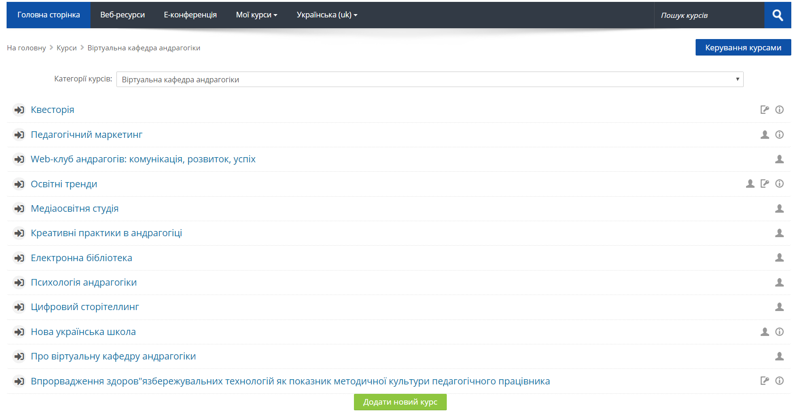
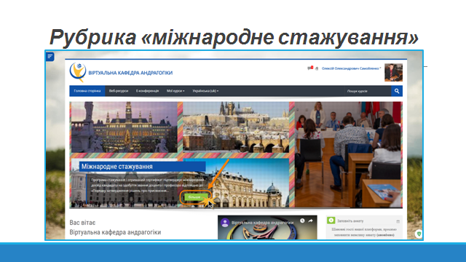
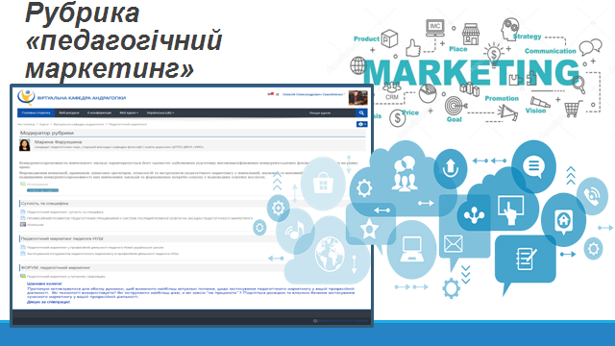
Рубрики віртуальної кафедри педагогіки
Діє 14 постійно діючих рубрик ВКА: «Квесторія», «Педагогічний маркетинг», «Психологія андрагогіки», «Цифровий сторітеллінг», «Медіаосвітня студія», «Web-клуб андрагогів», «Професійний розвиток педагога НУШ», «Е-бібліотека», «Міжнародне стажування» тощо.

Slide 20

в інформальній освіті – у процесі самоорганізованої освіти, самоосвіти педагогів, а також замовників освітніх послуг і ключових стейкхолдерів задля перетворення освітнього потенціалу суспільства знань у дієві чинники власного саморозвитку впродовж життя, набуття нових компететностей

Slide 21

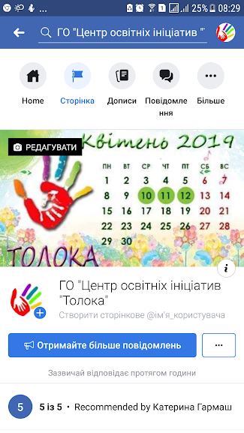
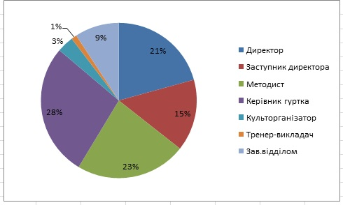
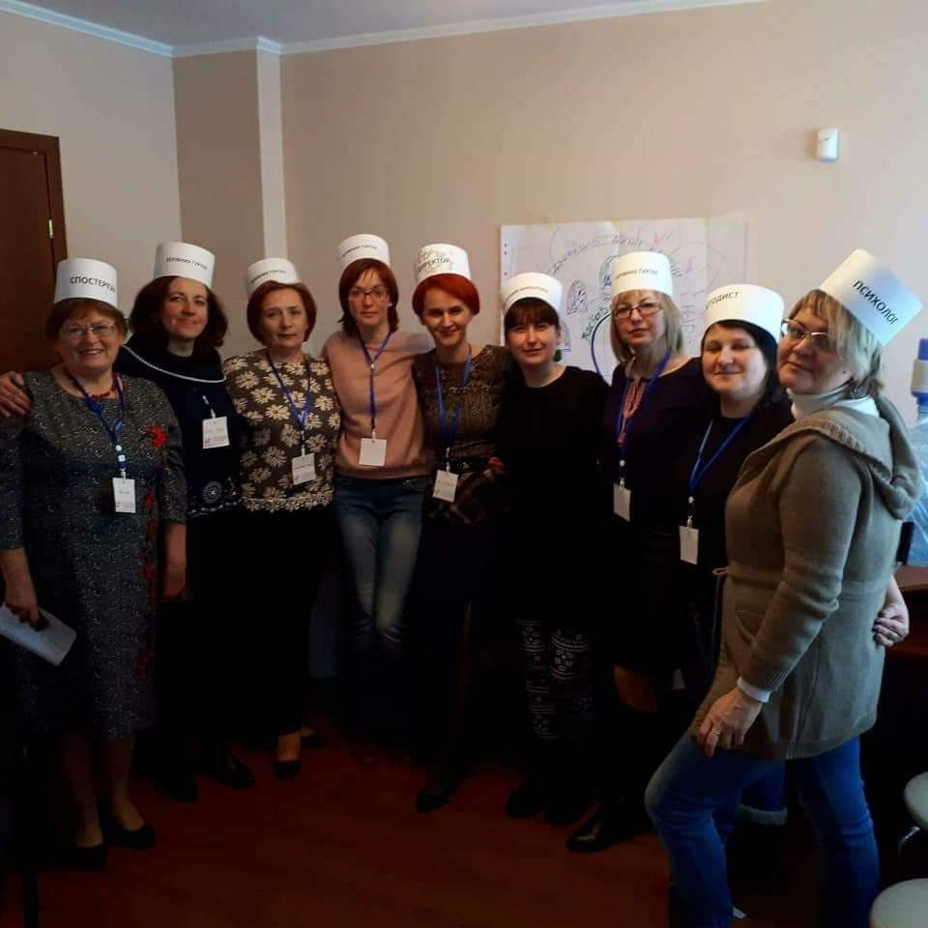
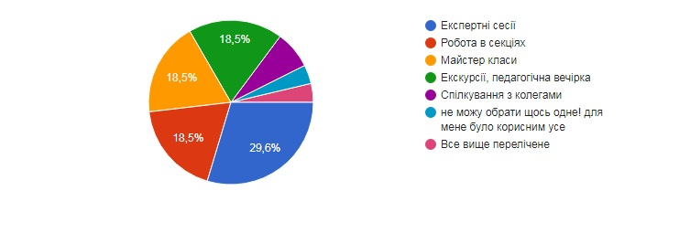
Проект професійного розвитку
«Толока позашкільників»
Кількість учасників,
які взяли участь у 2018 році в проекті :
23 (Зимова толока)
70 (Весняна толока)
34 (Літня толока)
65 (Осіння толока)

Slide 22


ЕЛЕКТРОННА БІБЛІОТЕКА НАПН УКРАЇНИ
за темою: «Професійний розвиток фахівців у системі освіти дорослих: історія, теорія, технології» (2017-2019)
[Режим доступу: http://lib.iitta.gov.ua/view/divisions/].

Slide 23
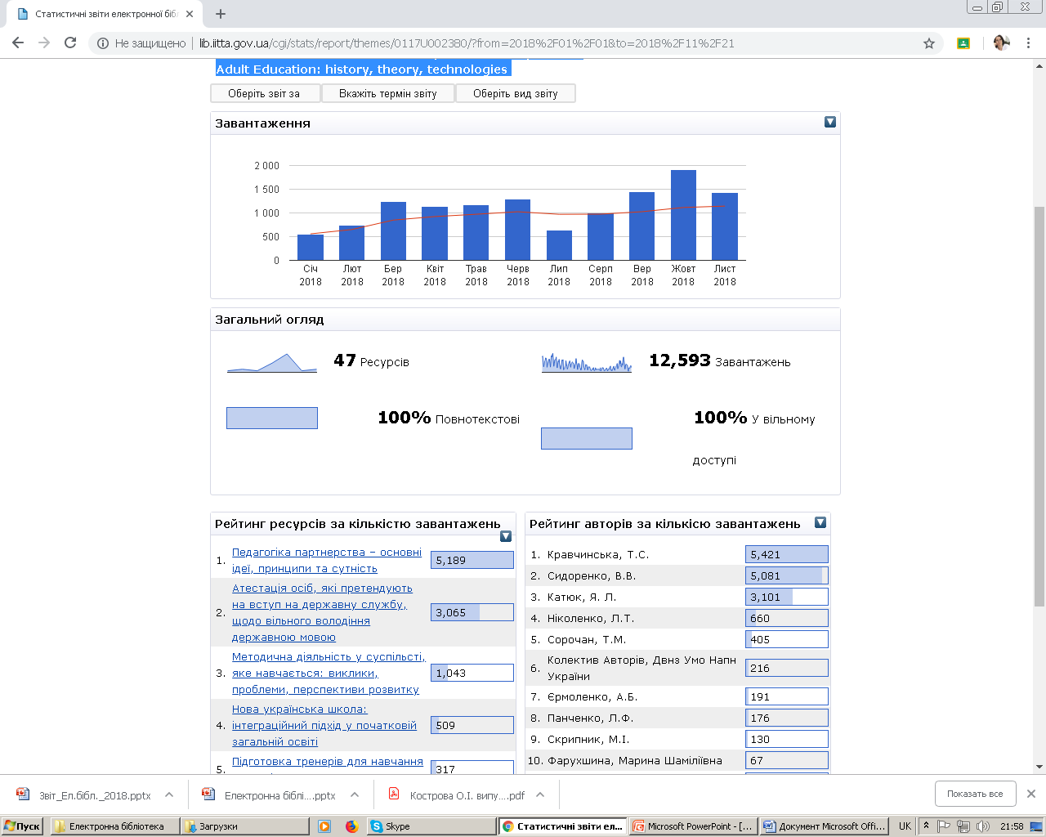
Статистичні звіти електронної бібліотеки за
Науковою темою: EMU (2017-2019) ДР № 0117U002380 Professional development in the system of Adult Education: history, theory, technologies
Розміщено – 228 ресурсів
Індекс скачування – 29130

Slide 24
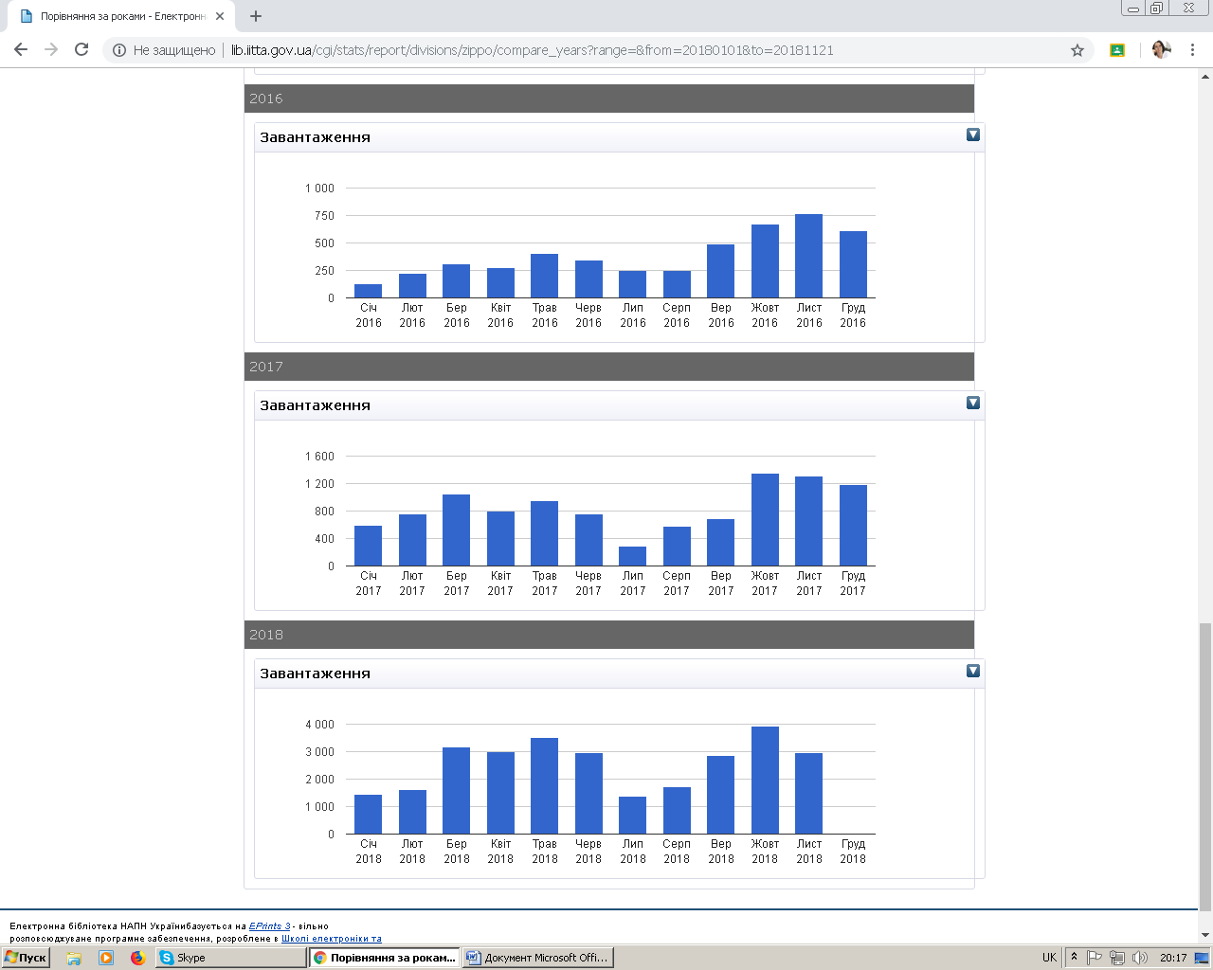
Порівняння за роками : 2016 – 2018 рр.
2016 р. – 4 730 завантажень
2017р. – 10 413 завантажень
2018 р. – 29 130 завантажень

Slide 25

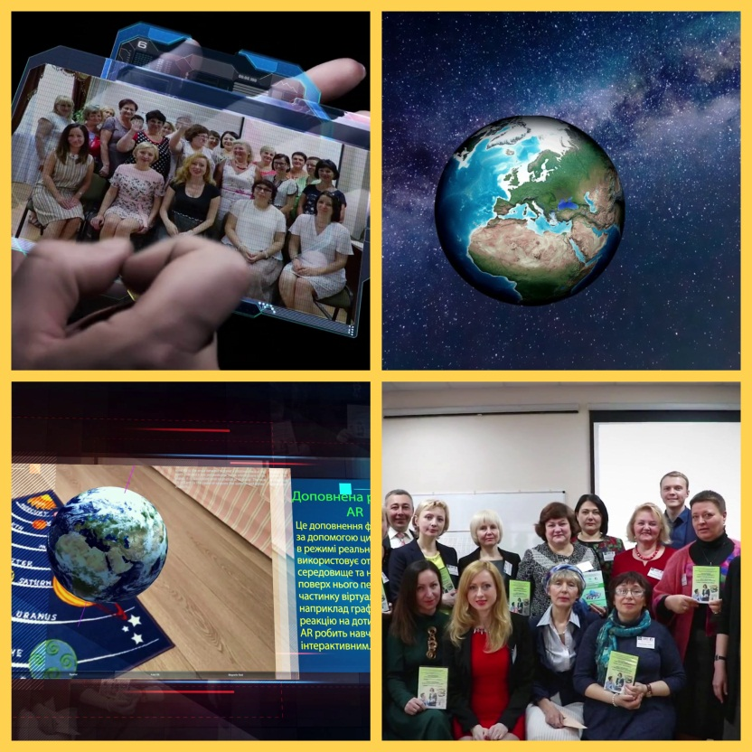

Slide 26


ТИПОЛОГІЯ
ОСВІТНЬОГО КОНТЕНТУ
КАФЕДРИ
розважальний
освітній контент
рекламний
освітній контент
інформаційний
освітній контент
комічні відео:
«Хабар»
«Мистецтво чи креативність?»
відеологотипи:
Кафедра філософії
і освіти дорослих
Віртуальна кафедра андрагогіки
6
відеороликів, що презентують інноваційний досвід кафедри

Slide 27
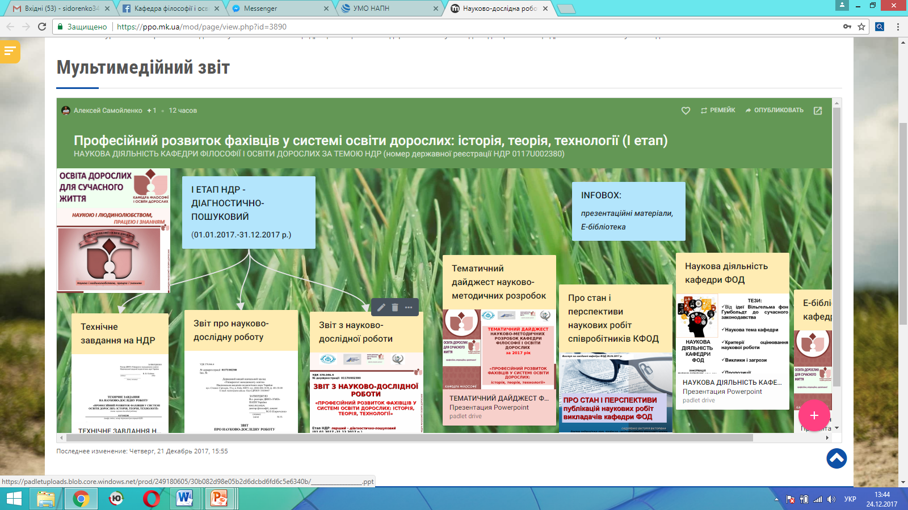
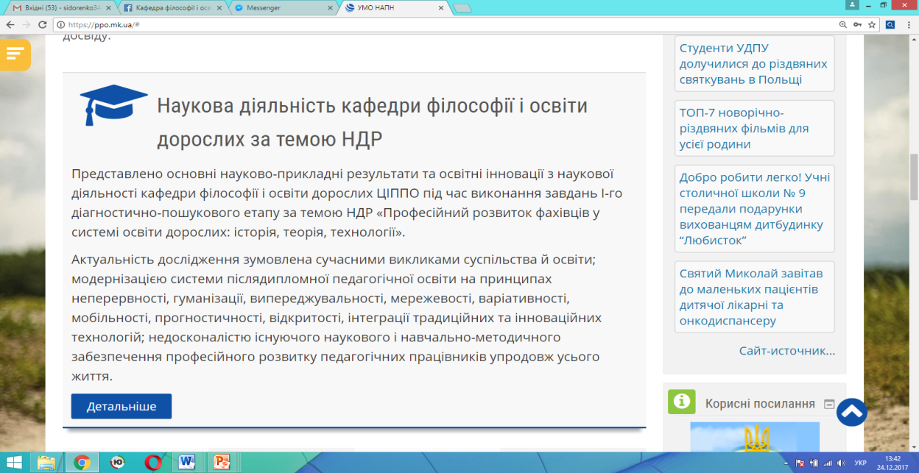
МУЛЬТИМЕДІЙНИЙ ЗВІТ З НАУКОВОЇ
РОБОТИ КАФЕДРИ https://ppo.mk.ua/mod/page/view.php?id=3890

Slide 28
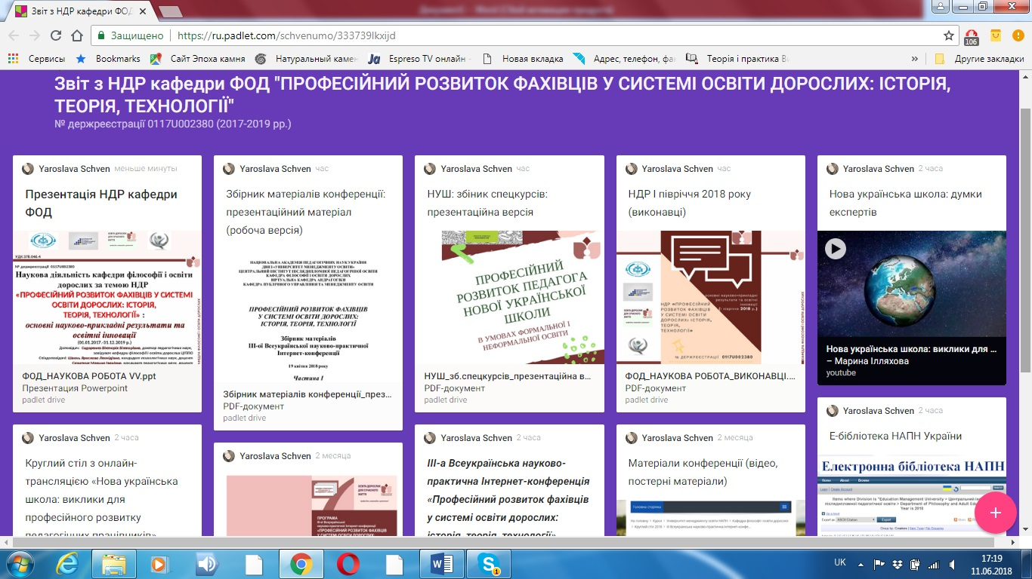

Slide 29

Якість освіти безпосередньо пов’язана з результатами навчання, тобто знаннями, уміннями, навичками, способами мислення, поглядами, цінностями, іншими особистими якостями, набутими слухачами в процесі навчання на курсах ПК за різними їх моделями і формами.
Упродовж березня 2018 року – лютий 2019 року на сайті Віртуальної кафедри андрагогіки проводиться перманентний кафедральний моніторинг якості освіти, що дає можливість здійснювати аналіз, діагностику, прогнозування й проектування освітніх процесів, взаємодію його суб’єктів, коригувати небажані диспропорції на основі аналізу зібраної інформації і прогнозування подальшого розвитку досліджуваних процесів.

Slide 30

ПЕДАГОГІЧНИЙ І ПРОФЕСІОГРАФІЧНИЙ МОНІТОРИНГ
Анкета «Вивчення освітніх запитів і потреб замовників освітніх послуг».
У рубриці ВКА «Креативні практики» - анкети для діагностики розвитку професійної креативності науково-педагогічних працівників (доц. М.В. Ілляхова).
У рубриці «Медіаосвітня студія» - анкета «Розвиток фахової медіакомпетентності вчителів іноземних мов в умовах формальної і неформальної освіти» (асп. А.Пономаревський).
діагностичний інструментарій у Гугл формах для різних категорій слухачів (15 тестових і діагностичних анкет (https://docs.google.com/forms/u/0/) (доц. М.І. Скрипник), анкетування науково-педагогічних працівників (https://docs.google.com/forms/d/1WRDF_vZ-z-yuG_SI0tTXgINK4mr2NdB_SRbQsld392A/edit) (доц. Я.Л.Швень), «Цифровий сторітеллінг в освіті дорослих» (проф. Л.Ф. Панченко).

Slide 31
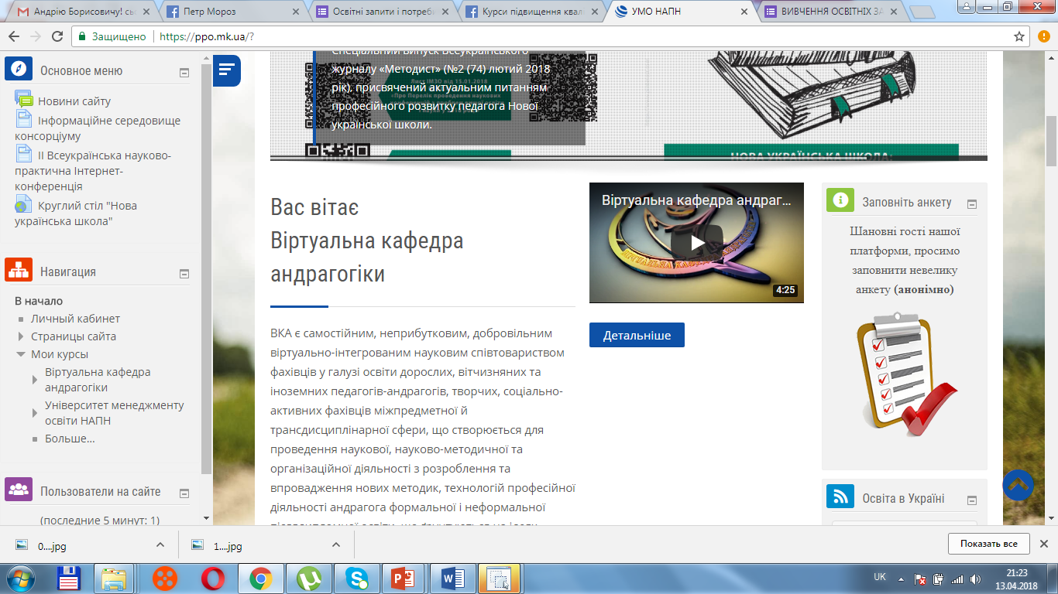

Slide 32
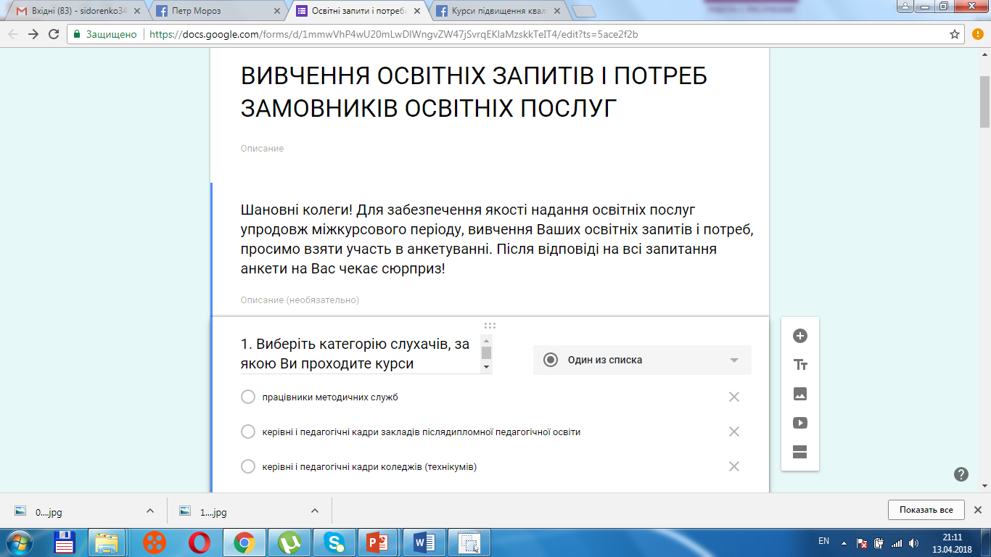
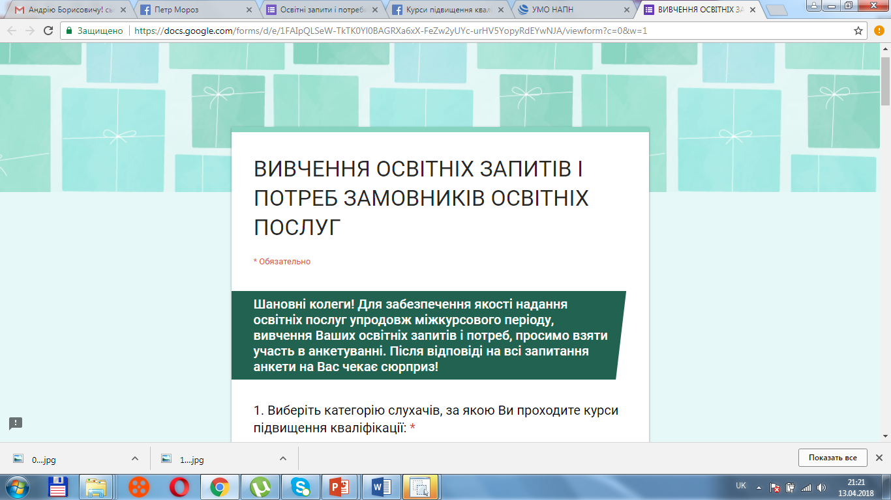

Slide 33
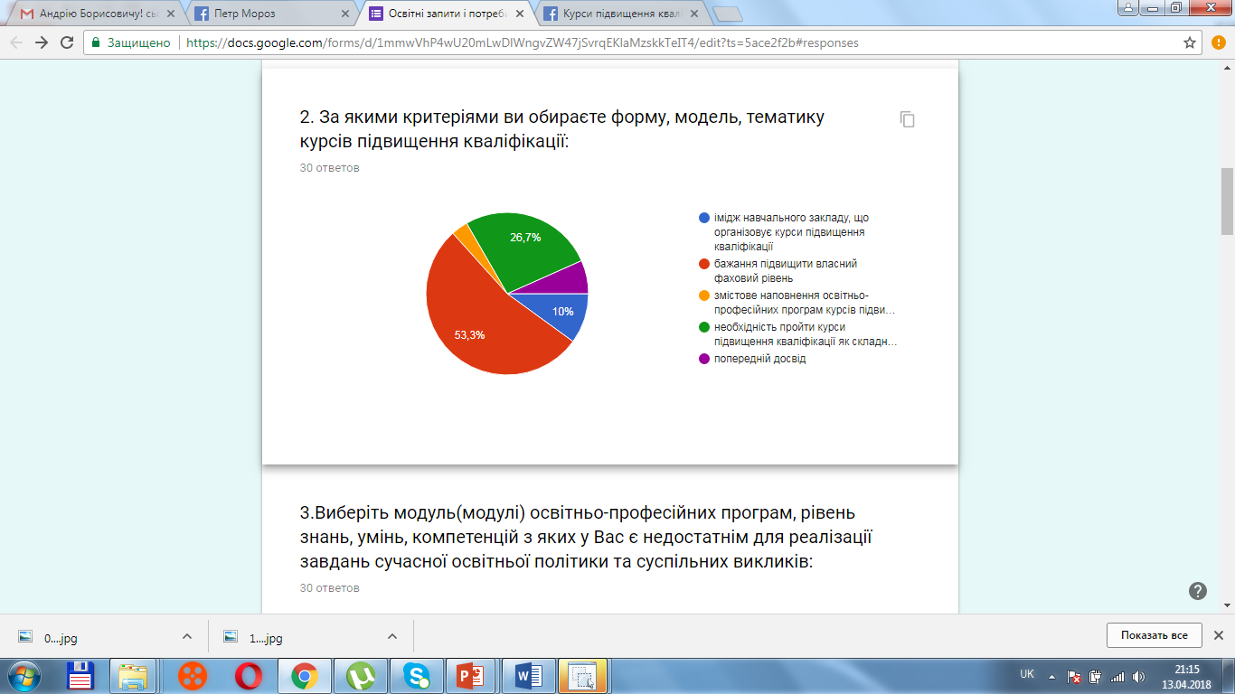

Slide 34
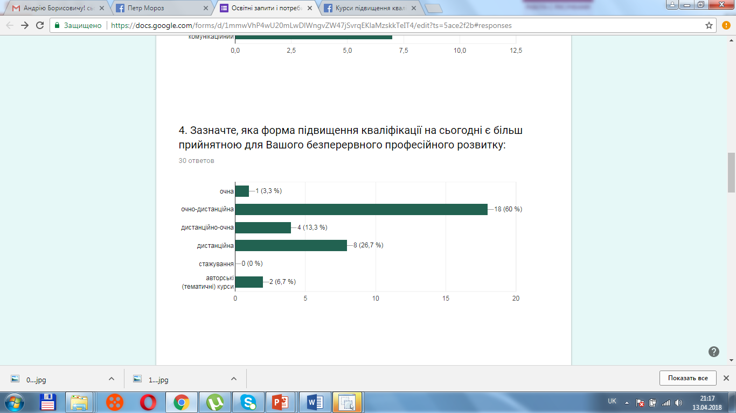

Slide 35
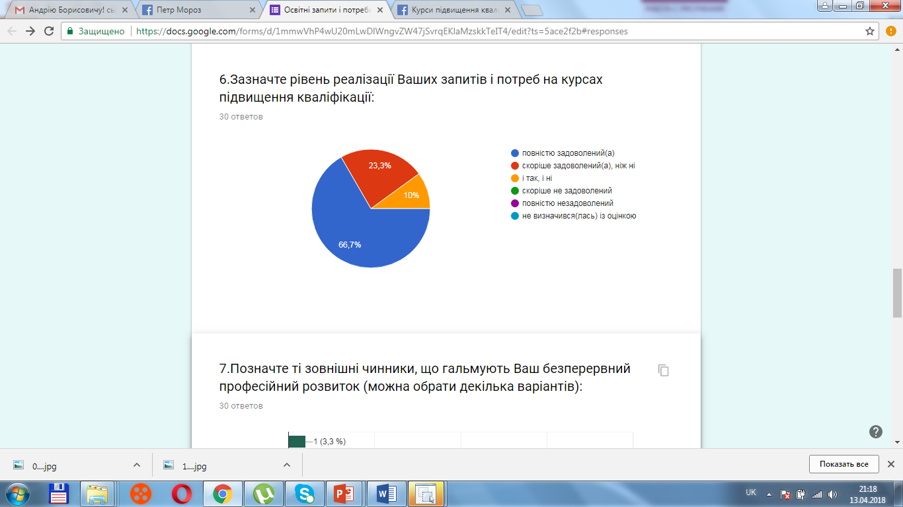
51 % респондентів повністю реалізували свої освітні запити і потреби на курсах підвищення кваліфікації, а 39 % зазначили, що скоріше задоволені, ніж ні.

Slide 36



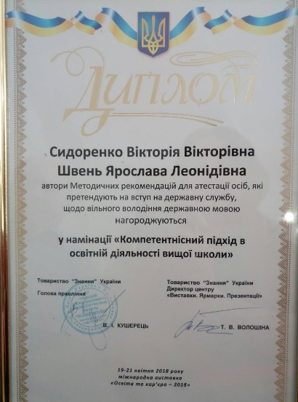
Електронні підручники, Е-посібники дозволяють по-новому планувати організацію освітнього процесу за допомогою мультимедійних засобів.
Науково-педагогічними працівниками впродовж 2018-2019 рр. розроблено такі Е-комплекси:
Професійний розвиток педагога Нової української школи: збірник спецкурсів: авторський колектив / загальна ред. проф. Т.М. Сорочан; наукова ред., упорядкування В.В. Сидоренко, Я.Л.Швень. К.: ЦІППО, 2018. 324 с.
Травень 2018 року - надано гриф науково-методичної комісії з післядипломної освіти Міністерства освіти і науки України
мультимедійний науково-методичний посібник «Про актуальне в методичній діяльності: думки й поради експертів»:
Диплом Міжнародної виставки «Освіта та кар'єра - 2018» у номінації «Компетентнісний підхід в освітній діяльності вищої освіти»
Сидоренко В.В. Атестація осіб, які претендують на вступ на державну службу, щодо вільного володіння державною мовою : методичні рекомендації / Вікторія Вікторівна Сидоренко, Ярослава Леонідівна Швень. К.: ЦІППО ДВНЗ «Університет менеджменту освіти» НАПН України, 2017. 160 с.

Slide 37
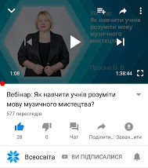
Упродовж 2018-2019 років формується Електронний освітній ресурс «Медіотека електронних засобів навчання» (Режим доступу: nmcbook.com.ua).
Матеріали є завершиними і готовими до використання в освітньому процесі:
Е-посібники, які завантажуються будь-яким браузером, друковані посібники, комплекси, збірники матеріалів; навчальні відеофільми та відеолекції, частина яких розміщена на відеохостингу , інша частина – посилання для завантаження; посібники у PDF-форматі.
У січні 2019 році записано: вебінар «Як навчити учнів розуміти мову музичного мистецтва» (доц. О.В. Просіна), відеолекцію «Робота з електронним освітнім ресурсом. Медіатека електронних засобів навчання», (ст.викл. С.А. Жуковська); навчальні відеофільми для педагога НУШ за різними освітніми галузями Держстандарту: «Планета Земля – наш дім», «Чотири пори року» (проф. В.В. Сидоренко, ст.викл. С.А. Жуковська).
Записано онлайн курси «Методична діяльність в умовах децентралізації освіти», «Селф-коучинг (самонаставництво) як технологія професійного розвитку педагога Нової української школи» (проф. В.В. Сидоренко).

Slide 38
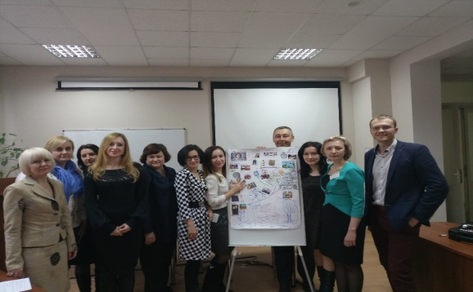
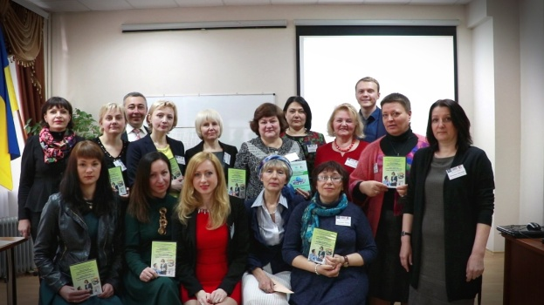
Більше ніхто не платить людині за те, що вона знає (адже Google знає усе) – а платять лише за те, що вона може зробити зі своїм знанням, тобто за її компетентність голова Директорату з освіти і навичок (PISA) А. Шлейхер
2
забезпечити
формування і
використання
відкритого освітнього
простору
всіх споживачів
інформації
суттєво розширити
освітнє середовище
відкритий контент, відкриті освітні ресурсів КФОД
дають можливість
відкриває додаткові можливості
для розвитку
ключових компетентностей
замовників освітніх послуг

